Slide 1

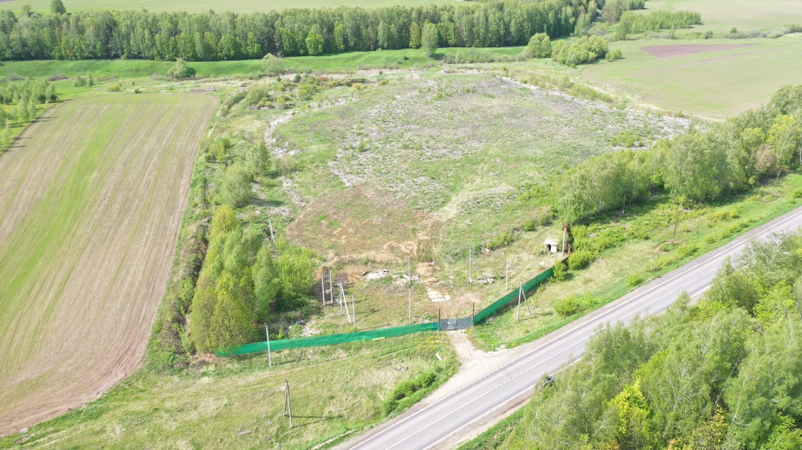
Рекультивация полигона ТКО «Семенково»
по адресу: Московская область, Серебряно-Прудский район, р.п. Серебряные Пруды, д. Семенково
Заказчик: Администрация городского округа Серебряные Пруды Московской области
Проектировщик: ООО «Стройинжсервис-2»
МО 2020

Slide 2
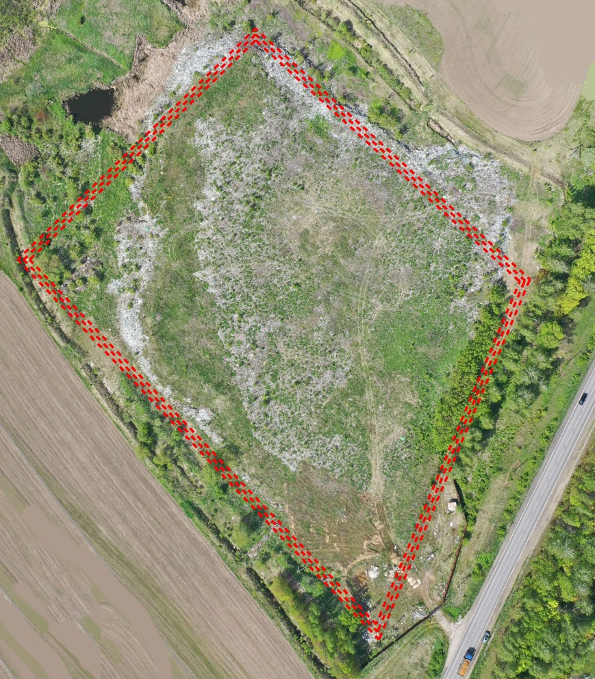
Ситуационный план
Полигон ТКО «Семенково» расположен в Серебряно-Прудский районе, р.п. Серебряные Пруды, д. Семенково
Деятельность полигона осуществлялась с 1973 по 2015 год.
Землеотвод представлен в виде участка площадью 3,3 га с кадастровым номером 50:39:0040106:2
Согласно представленному ГПЗУ часть земельного участка попадает в придорожную полосу автодороги Зарайск – Серебряные пруды.
В основании полигона залегают грунты с достаточными водоупорными свойствами
Полигон ТКО
«Семенково»
Условные обозначения:
Граница земельного участка

Slide 3
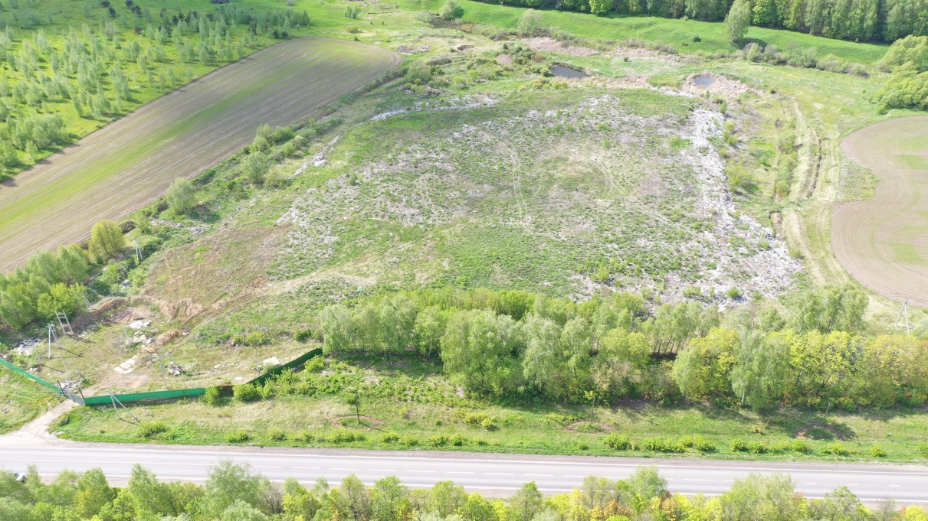
Технико-экономические показатели (существующие)
Объем накопленных отходов | 101,6 тыс. м3
Общая площадь участка полигона | 3,3 га
Площадь занимаемая отходами | 4,99 га

Slide 4
Вариантные проработки
В соответствие с Техническим заданием разработаны варианты схемы планировочной организации земельного участка:
Вариант 1. Минимальное перемещение отходов
Формирование проектного тела полигона с откосами 1:5 на всей площади земельного участка. Данный вариант предусматривает минимальное перемещение отходов с одной стороны и неэффективное использование территории – с другой
Вариант 2. Освобождение от ТКО зоны существующей автодороги
В этом варианте предусмотрено освобождение от ТКО зоны существующей автодороги Зарайск – Серебряные пруды (зона указана на ГПЗУ, но не накладывает ограничений). Свалочное тело формируется с уклонами 1:3 традиционными методами. При большем перемещении ТКО уменьшается площадь защитного экрана
Вариант 3. Компактное размещение ТКО
Формирование проектного тела на части земельного участка (≈ 1/2). Такое компактное размещение отходов потребует строительство армогрунтовой стены по периметру формируемого тела ТКО. Данный вариант, несмотря на эффективное использование территории, будет наиболее дорогостоящим в реализации

Slide 5
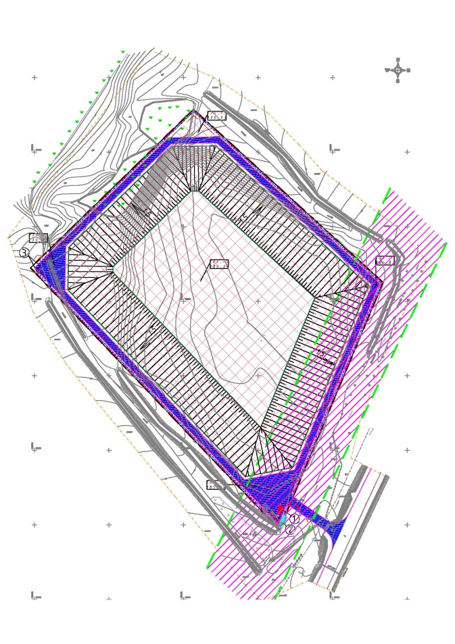
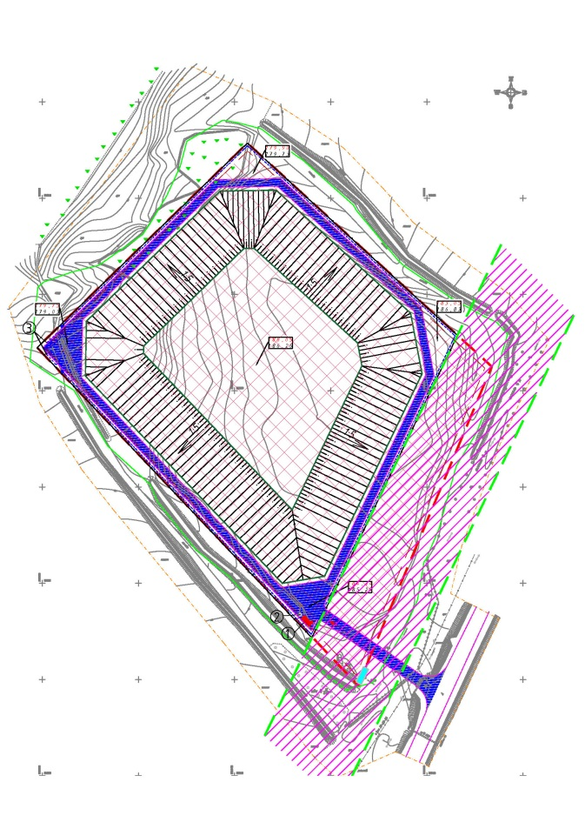
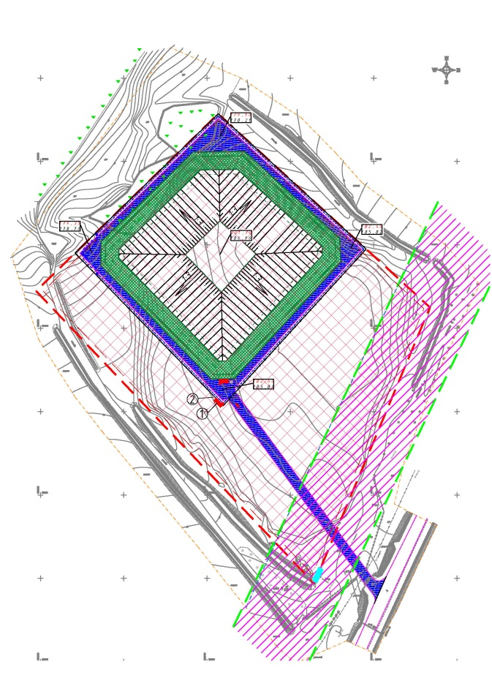
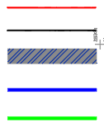
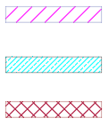
Схемы планировочной организации земельного участка
Вариант 1 | Вариант 2 | Вариант 3
Условные обозначения:
Граница земельного участка
Ограждение территории полигона
Дорога и площадка из ж/б плит
Дренаж фильтрата
Границы охранных зон
Зона придорожной полосы автомобильной дороги
"Зарайск"- "Серебрянные пруды«.
Охранная зона инженерных сетей (ЛЭП).
Граница зон в пределах которых разрешается возведение
объектов капитального строительства

Slide 6
Сравнительные показатели вариантов
Наименование показателя | Вариант 1 | Вариант 2 | Вариант 3
Земельный участок полигона (кадастр) | 3,3 га | 3,3 га | 3,3 га
Площадь полигона в новых границах | 3,3 га | 2,8 га | 1,53 га
Заложение откосов | 1:5 | 1:3 | 1:3
Защитный экран полигона | 3,1 га | 2,6 га | 0,92 га
Подпорная армогрунтовая стена | - | - | 373 п.м.
Технологические дороги и площадки | 3,7 тыс. м2 | 3,5 тыс. м2 | 3,1 тыс. м2
Преимущества | Минимальное перемещение ТКО Простота реализации | Освобождение зоны автодороги Более эффективное использование территории | Максимально эффективное использование территории
Недостатки | Неэффективное использование территории | Большее перемещение ТКО | Максимальное перемещение ТКО Более сложная реализация Наибольшая стоимость реализации
Ориентировочная стоимость реализации | 265 млн. руб. | 265 млн. руб. | 450 млн. руб.

Slide 7
Изоляция подземной части полигона
В результате проведенных инженерно-геологических изысканий определено, что в основании полигона залегают грунты с достаточными водоупорными свойствами, что позволяет не предусматривать противофильтрационных завес или иных специальных инженерных решений по дополнительной изоляции подземной части полигона.

Slide 8
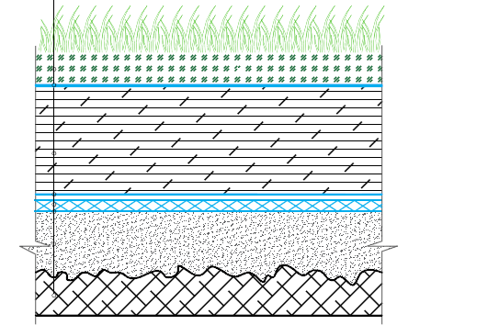
Конструкция защитного экрана поверхности тела полигона
Наименование (сверху вниз) | Назначение
Растительный грунт | Для посева трав на поверхности полигона
Противоэрозионный материал | Предотвращает склоны от эрозионных процессов
Рекультивационный слой (грунт глинистый) | Потенциально плодородный слой
Дренажный композитный материал | Дренаж поверхностного стока
Геомембрана | Синтетическая гидроизоляция
Бентонитовый мат | Минеральная гидроизоляция
Дренажный композитный материал | Дренаж биогаза
Выравнивающий слой из глинистого грунта | Для выравнивания поверхности ТКО

Slide 9
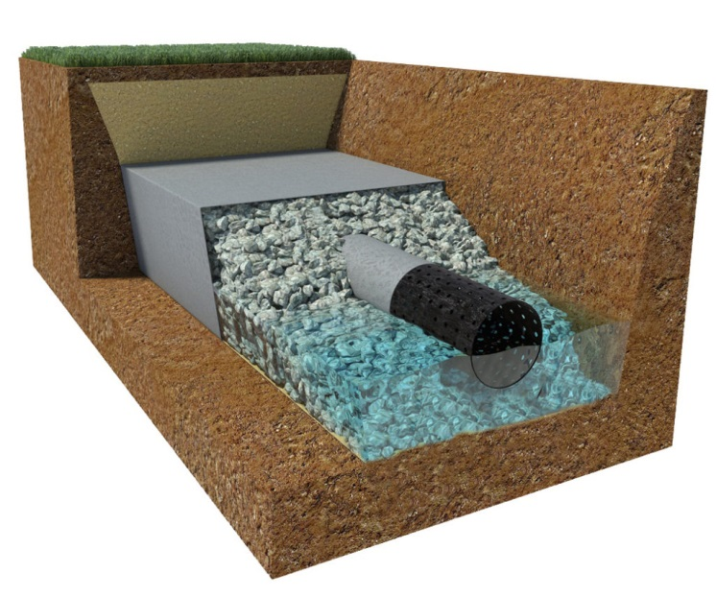
Система сбора фильтрата
Предусмотрено устройство по периметру полигона системы кольцевого дренажа со сбором фильтрата в аккумулирующую емкость, с дальнейшим вывозом по мере накопления на специализированные очистные сооружения.

Slide 10
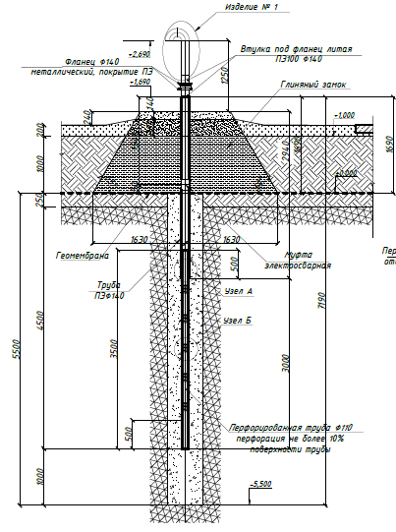
Система отведения свалочного газа
Полигон эксплуатировался с 1973 по 2015 год.
Результатами газо-химических исследований определена скорость образования биогаза - менее 0,1 м3/час.
Данные инженерных изысканий и расчеты предполагают устройство пассивной системы сбора биогаза, представляющей собой оборудованные газосборные скважины, равномерно расположенные на теле полигона.
Для предотвращения повреждений от просадок, предусмотрено устройство компенсаторов.
Каждая скважина будет оборудована установкой для фильтрации биогаза.

Slide 11
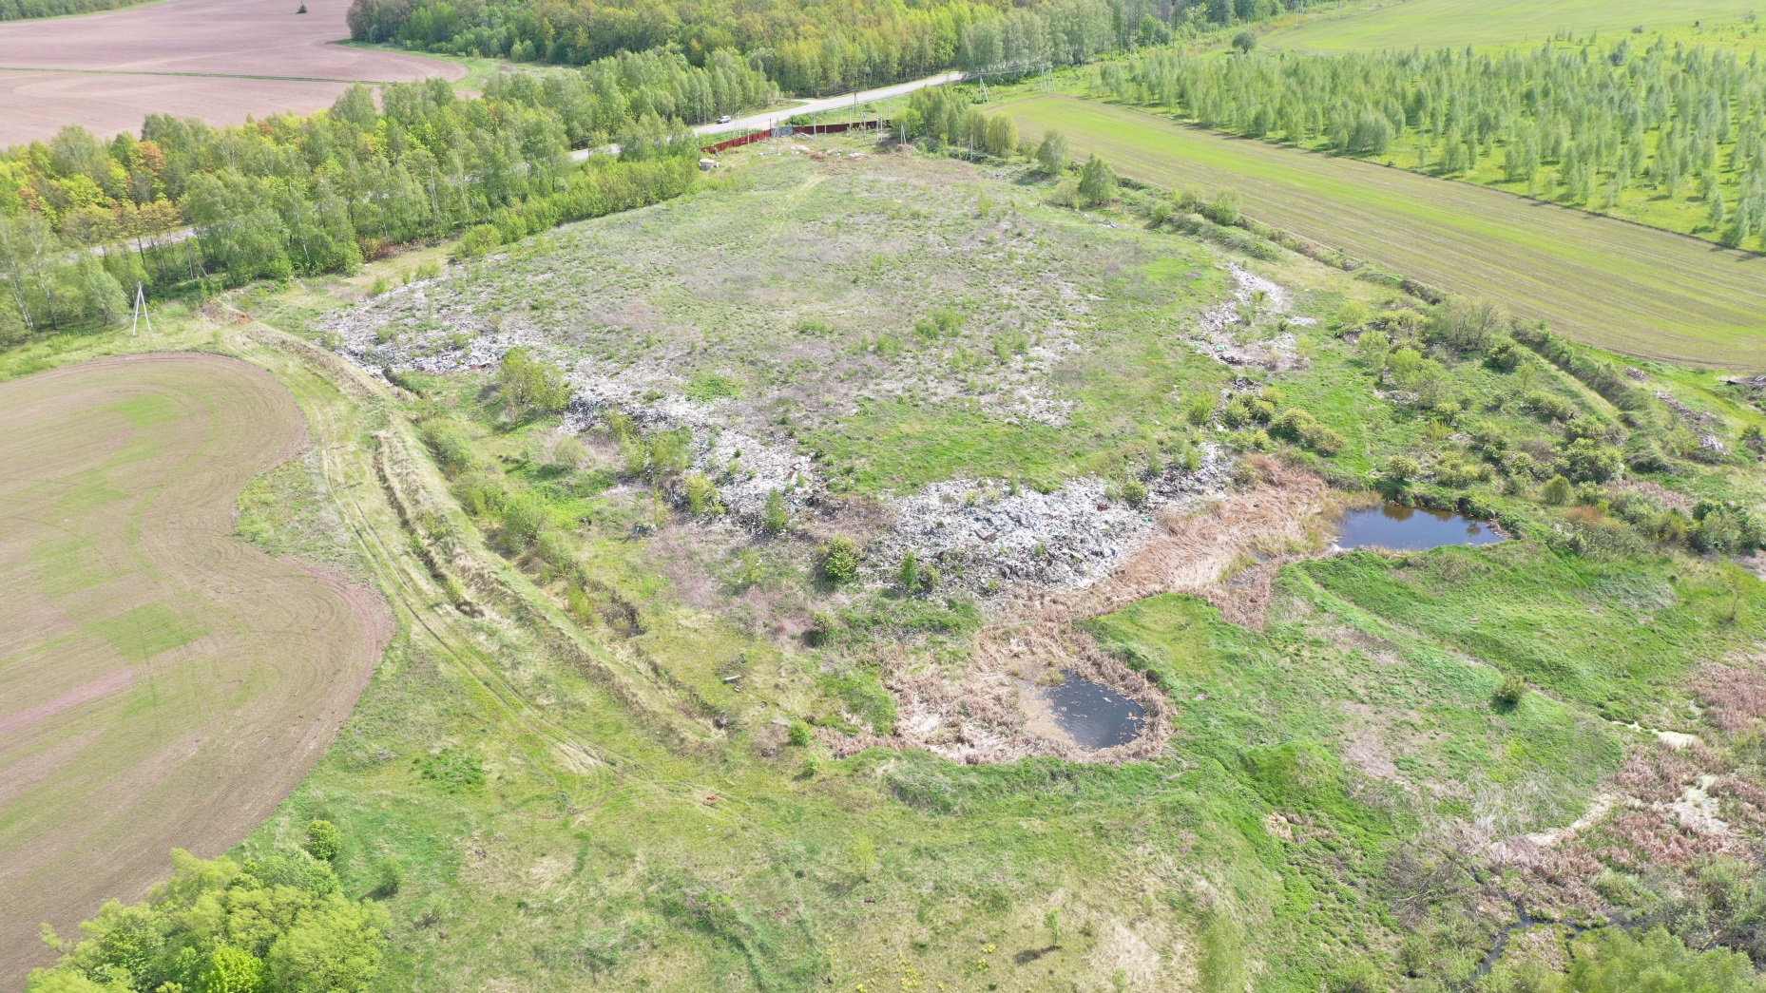
Фотофиксация
Вид с северной стороны

Slide 12
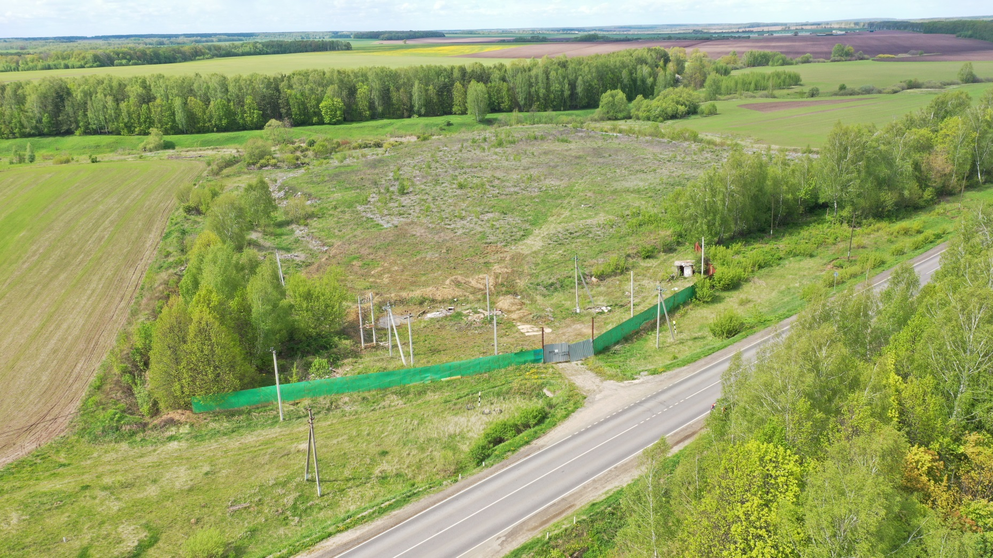
Фотофиксация
Вид с южной стороны

Slide 13
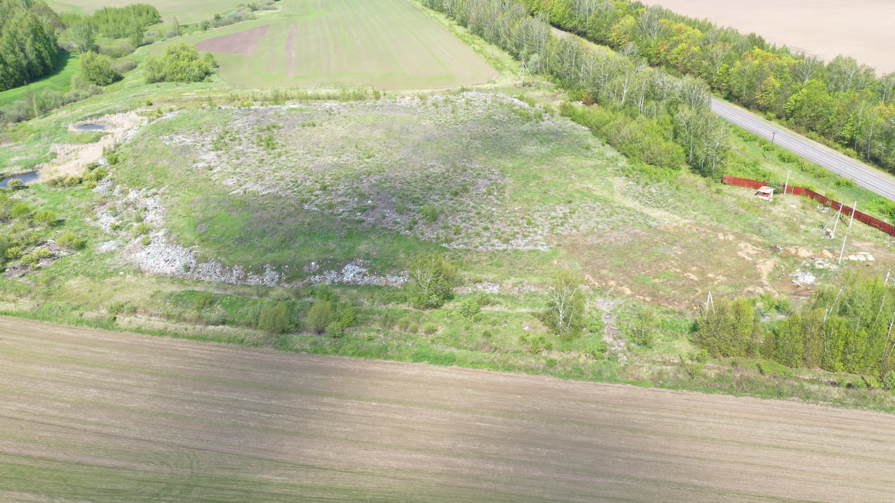
Фотофиксация
Вид с западной стороны

Slide 14
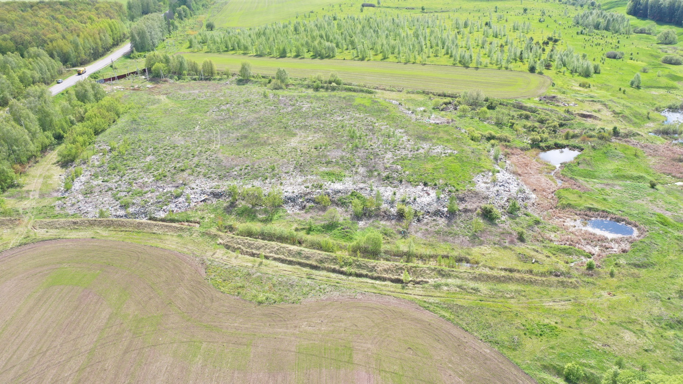
Фотофиксация
Вид с восточной стороны

